Slide 1
Латимер, Фрост және Пурбэ диаграммалары
MnO₄⁻
күлгін
Mn²⁺
MnO₄²⁻
жасыл
Тотығу-тотықсыздану реакциялары · 2-презентация
Бейорганикалық химия · ЖОО дәрісі · күрделі есептер мен тапсырмалар
MnO₂
қоңыр
Notes:
Бұл презентация 1-презентацияға (ЭҚК, Нернст, ΔG° = −nFE°) сүйенеді. Негізгі мысал — марганец, қосымша мысалдар — хлор мен темір.

Slide 2
Дәріс жоспары
1
Латимер диаграммасы
2
Фрост диаграммасы
Оқу, көршілес емес E°, диспропорциялану, хлор есебі
Құру, 4 оқу ережесі, E° мен K-ны графиктен табу
3
Пурбэ диаграммасы
4
Қорытынды
Сызық теңдеуі, темір коррозиясы, Mn және KMnO₄ тәжірибесі
Үш диаграмманы салыстыру, жауаптар
Цикл: 1 — ЭҚК, Нернст, термодинамика · 2 — диаграммалар · 3 — жартылай иондық әдіс
Notes:
Үш диаграмма да бір деректен, яғни E° мәндерінен құрылады. Әр диаграмма үшін: оқу ережелері → күрделі есеп → тапсырмалар.

Slide 3
Латимер диаграммасы
01
Потенциалдар тізбегі: оқу, есептеу, диспропорциялану
Notes:
Латимер диаграммасы ең ықшам: бір жолда элементтің барлық ТД-лары мен көршілес жұптардың E° мәндері.

Slide 4
Үш диаграмма: қай сұраққа жауап береді?
1
Латимер
2
Фрост
3
Пурбэ
«потенциалдар тізбегі»
«энергия тауы»
«карта»
Не көрсетеді:
ТД бойынша тізбек, нұсқамалардың үстінде E°
Не көрсетеді:
N·E° мен тотығу дәрежесінің графигі
Не көрсетеді:
E мен pH координатасындағы тұрақтылық аймақтары
Қай сұраққа жауап береді:
Кез келген жұптың E° қандай?
Қай түр диспропорцияланады?
Қай сұраққа жауап береді:
Қай ТД ең тұрақты?
Қай түр күшті тотықтырғыш?
Қай сұраққа жауап береді:
Берілген pH пен E кезінде қай түр тұрақты?
Зат суда тұрақты ма?
Notes:
Студенттерге аналогия: Латимер — поезд кестесі (бекеттер мен ара қашықтық), Фрост — тау профилі (биіктік = энергия), Пурбэ — географиялық карта (әр түрдің «өз аумағы»).

Slide 5
Латимер диаграммасы: қалай оқимыз?
+7
+6
+4
+3
+2
0
MnO₄⁻
0,56
MnO₄²⁻
2,26
MnO₂
0,95
Mn³⁺
1,51
Mn²⁺
−1,18
Mn
1,70
1,23
Қышқыл орта (pH = 0), E°, В
1,51
1
Бағыт
2
Сандар
3
Жасырын бөлшектер
Сол жақта ең жоғары ТД; оңға қарай ТД кемиді (тотықсыздану бағыты)
Нұсқаманың үстіндегі сан — көршілес жұптың E°, В
H⁺, H₂O, e⁻ жазылмайды, бірақ олар жартылай реакцияда бар
Notes:
Диаграмманы солдан оңға қарай оқимыз: ТД кемиді. Әр нұсқаманың үстіндегі сан — сол жұптың стандартты потенциалы. Мысалы, 0,95 В MnO₂ + 4H⁺ + e⁻ → Mn³⁺ + 2H₂O жартылай реакциясына сәйкес. Төменгі жақшалар — көршілес емес жұптар, оларды келесі слайдта есептейміз.

Slide 6
1-ереже: көршілес емес жұптың E°-ын есептеу
E° = (n₁E°₁ + n₂E°₂ + …) / (n₁ + n₂ + …)
Мысал 1: E°(MnO₄⁻/Mn²⁺)
n: +7→+6 (1), +6→+4 (2), +4→+3 (1), +3→+2 (1)
E° = (1·0,56 + 2·2,26 + 1·0,95 + 1·1,51) / 5
E° = 7,54 / 5 = 1,51 В ✓ (кестедегі мәнмен сәйкес)
Мысал 2: E°(MnO₂/Mn²⁺)
E° = (1·0,95 + 1·1,51) / 2 = 1,23 В
Мысал 3: E°(MnO₄⁻/MnO₂)
E° = (1·0,56 + 2·2,26) / 3 = 1,69 ≈ 1,70 В
Неге? E° қосылмайды, ал ΔG° = −nFE° қосылады. n — ТД айырымы.
✗ Жиі қате:
0,56 + 2,26 + 0,95 + 1,51 = 5,28 В — бұл мағынасыз сан!
Потенциалдарды n-ге көбейтпей қосуға болмайды.
Notes:
Неге потенциалдарды тікелей қосуға болмайды? Себебі E° интенсивті шама, ал аддитивті шама — Гиббс энергиясы ΔG° = −nFE°. Сондықтан әр E°-ты оның n-іне көбейтіп қосамыз да, жалпы n-ге бөлеміз. n тотығу дәрежелерінің айырымына тең.

Slide 7
2-ереже: диспропорциялануды анықтау
Ереже: түрдің оң жағындағы E° сол жағындағыдан үлкен болса (E°_{оң} > E°_{сол}), ол диспропорцияланады.
+7
+6
+4
+4
+3
+2
MnO₄⁻
0,56
MnO₄²⁻
2,26
MnO₂
MnO₂
0,95
Mn³⁺
1,51
Mn²⁺
2,26 > 0,56, яғни MnO₄²⁻ тұрақсыз
1,51 > 0,95, яғни Mn³⁺ тұрақсыз
3MnO₄²⁻ + 4H⁺ → 2MnO₄⁻ + MnO₂↓ + 2H₂O
ЭҚК = 2,26 − 0,56 = +1,70 В
2Mn³⁺ + 2H₂O → Mn²⁺ + MnO₂↓ + 4H⁺
ЭҚК = 1,51 − 0,95 = +0,56 В
Тәжірибемен байланыс: жасыл K₂MnO₄ тек сілтіде тұрақты. Қышқылдандырсақ, күлгін MnO₄⁻ мен қоңыр MnO₂ пайда болады.
Notes:
Ереже: түрдің оң жағындағы E° сол жағындағыдан үлкен болса, ол диспропорцияланады. Себебі ол түр оң жақ жұпта тотықтырғыш, сол жақ жұпта тотықсыздандырғыш; ЭҚК = E°(оң) − E°(сол) > 0. Демонстрация: жасыл K₂MnO₄ ерітіндісін қышқылдандырсақ, бірден күлгін түс пен қоңыр тұнба пайда болады.

Slide 8
Күрделі есеп: хлордың Латимер диаграммасы
+7
+5
+3
+1
0
−1
ClO₄⁻
0,37
ClO₃⁻
0,30
ClO₂⁻
0,68
ClO⁻
0,42
Cl₂
1,36
Cl⁻
1
(а) E°(ClO₃⁻/Cl⁻)
n: 2, 2, 1, 1; E° = (2·0,30 + 2·0,68 + 1·0,42 + 1·1,36) / 6 = 3,74 / 6 = 0,62 В
2
(ә) Cl₂ тұрақты ма?
Оң жақ 1,36 > сол жақ 0,42 → диспропорцияланады: Cl₂ + 2OH⁻ → Cl⁻ + ClO⁻ + H₂O (ЭҚК = 0,94 В)
3
(б) ClO⁻ көршілерімен
Оң жақ 0,42 < сол жақ 0,68 → ClO₂⁻ пен Cl₂-ге қатысты тұрақты сияқты...
4
...ал алыс түрлермен
E°(ClO⁻/Cl⁻) = (0,42 + 1,36)/2 = 0,89; E°(ClO₃⁻/ClO⁻) = (2·0,30 + 2·0,68)/4 = 0,49; 0,89 > 0,49
5
Жауабы
3ClO⁻ → ClO₃⁻ + 2Cl⁻ (ЭҚК = 0,40 В): салқын сілтіде ағартқыш (ClO⁻), ыстықта бертолле тұзы (ClO₃⁻)
Notes:
Негізгі сабақ: диспропорциялануды тек көршілес түрлер бойынша тексеру жеткіліксіз. ClO⁻ көршілеріне қатысты тұрақты сияқты көрінеді, бірақ ClO₃⁻ пен Cl⁻-ге ыдырауы термодинамикалық тұрғыдан тиімді. 3ClO⁻ → ClO₃⁻ + 2Cl⁻ үшін n = 4, lgK = 4·0,40/0,059 = 27.

Slide 9
Тапсырмалар 1: Латимер диаграммасы
Бром
Қышқыл орта: BrO₃⁻ —1,49→ HBrO —1,60→ Br₂ —1,07→ Br⁻
(а) E°(BrO₃⁻/Br⁻) = ? (ә) HBrO тұрақты ма? (б) Br₂ қышқылда диспропорциялана ма?
1
Мыс
Cu²⁺ —0,15→ Cu⁺ —?→ Cu, ал E°(Cu²⁺/Cu) = 0,34 В. Жетпейтін мәнді табып, Cu⁺ тұрақтылығын бағалаңыз
2
Марганец
Mn диаграммасы бойынша (қышқыл орта) E°(MnO₄²⁻/Mn²⁺) мәнін есептеңіз
3
Марганец
MnO₂ қышқыл ортада диспропорциялана ма? Жауабыңызды Латимер ережесімен дәлелдеңіз
4
Notes:
Жауаптары презентация соңында. 3–4 тапсырмалар үшін марганецтің Латимер диаграммасын пайдаланыңыз.

Slide 10
Фрост диаграммасы
02
Энергия тауы: қай түр тұрақты, қайсысы ыдырайды?
Notes:
Фрост диаграммасы Латимер мәндерін графикке айналдырады: тұрақтылықты көзбен көруге болады.

Slide 11
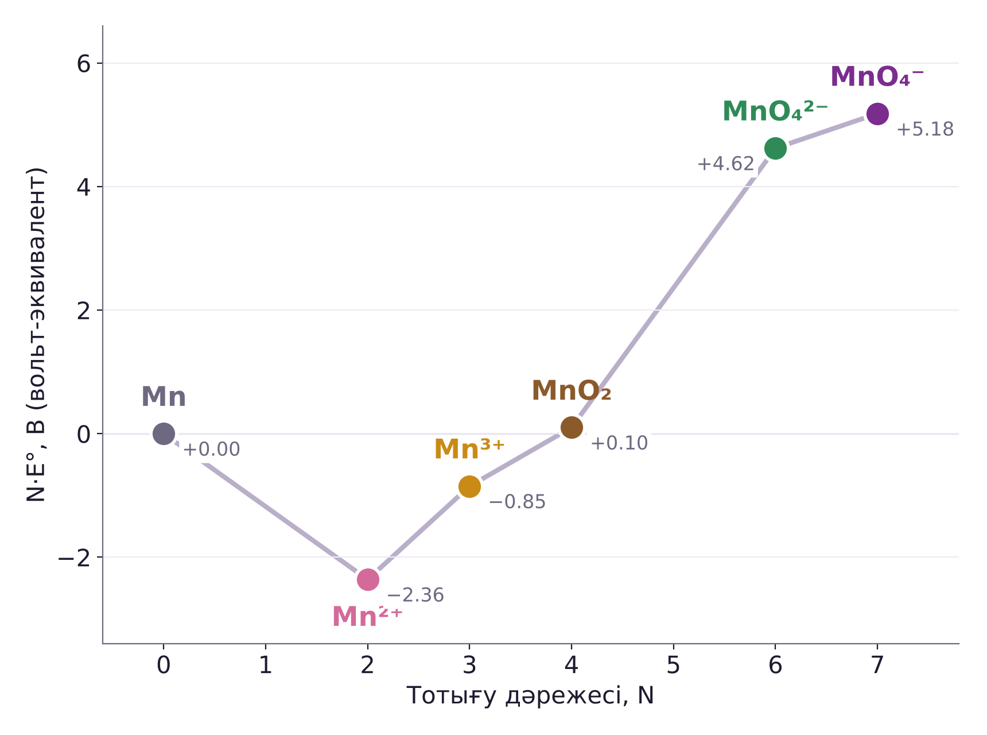
Фрост диаграммасы: қалай құрылады?
N | Түр | Есептеу | N·E°, В
0 | Mn | бастапқы нүкте | 0
+2 | Mn²⁺ | 2·(−1,18) | −2,36
+3 | Mn³⁺ | −2,36 + 1·1,51 | −0,85
+4 | MnO₂ | −0,85 + 1·0,95 | +0,10
+6 | MnO₄²⁻ | 0,10 + 2·2,26 | +4,62
+7 | MnO₄⁻ | 4,62 + 1·0,56 | +5,18
x осі: тотығу дәрежесі N
y осі: N·E°, яғни түрдің «энергиясы»: нүкте неғұрлым төмен болса, соғұрлым тұрақты
Notes:
Фрост диаграммасының y осі — N·E°(X/Mn⁰). Бұл шама −ΔG°/F-ке сәйкес, яғни түрдің элементке қатысты Гиббс энергиясын көрсетеді. Есептеу оңай: Mn⁰-ден бастап Латимер мәндерін n-ге көбейтіп, біртіндеп қосамыз. Нүкте неғұрлым төмен болса, түр соғұрлым тұрақты.

Slide 12
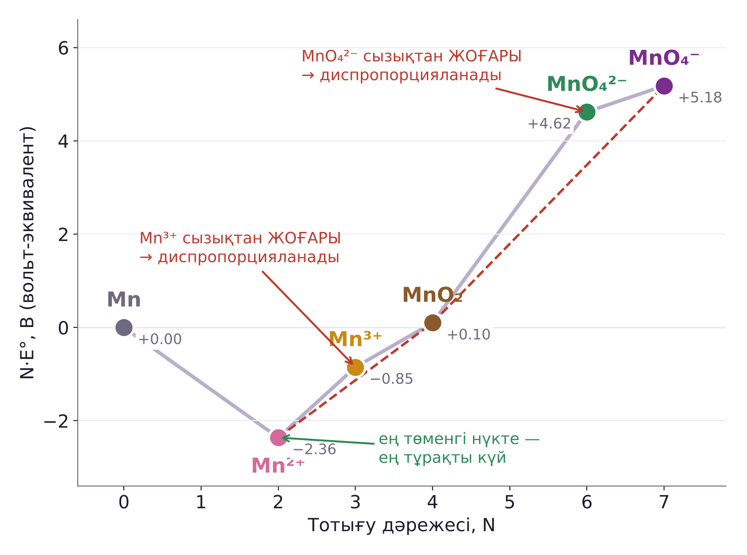
Фрост диаграммасы: 4 оқу ережесі
1
Ең төменгі нүкте — ең тұрақты ТД
Қышқыл ортада: Mn²⁺
2
Сызықтың көлбеуі = сол жұптың E°
Тік көлбеу — күшті тотықтырғыш: MnO₄⁻/MnO₂, 1,70 В
3
Нүкте көршілерін қосатын сызықтан ЖОҒАРЫ (дөңес)
Диспропорцияланады: Mn³⁺, MnO₄²⁻
4
Нүкте сызықтан ТӨМЕН (ойыс)
Тұрақты, көршілері конпропорцияланады: MnO₄⁻ + Mn²⁺ → MnO₂
Notes:
Аналогия: тауға қойылған шар төмен домалайды. Дөңес нүктедегі түр «төбеде тұр», сондықтан ол екі көршісіне ыдырайды (диспропорциялану). Ойыс нүктедегі түр «шұңқырда», сондықтан көршілері бірігіп, осы түрді береді (конпропорциялану): 2MnO₄⁻ + 3Mn²⁺ + 2H₂O → 5MnO₂ + 4H⁺.

Slide 13
Күрделі есеп: Фрост диаграммасынан E° және K табу
E°(MnO₄⁻/Mn²⁺) = көлбеу = (5,18 − (−2,36)) / (7 − 2) = 7,54 / 5 = 1,51 В
1
E°(MnO₄⁻/MnO₂) = (5,18 − 0,10) / 3 = 1,69 В; E°(MnO₂/Mn²⁺) = (0,10 + 2,36) / 2 = 1,23 В
2
Конпропорциялану: 2MnO₄⁻ + 3Mn²⁺ + 2H₂O → 5MnO₂↓ + 4H⁺; ЭҚК = 1,69 − 1,23 = 0,46 В
3
n = 6 (2 MnO₄⁻ × 3e⁻): lgK = 6·0,46 / 0,059 = 46,8
4
Нүктелер: Mn²⁺ (2; −2,36), MnO₂ (4; 0,10), MnO₄⁻ (7; 5,18)
Қорытынды: MnO₂ «ойыста» → MnO₄⁻ мен Mn²⁺ әрекеттесіп, MnO₂ тұнбасын береді
5
Notes:
Фрост диаграммасында кез келген екі нүкте арасындағы түзудің көлбеуі сол жұптың E°-ына тең. Сондықтан кестеге қарамай-ақ кез келген E°-ты, одан кейін ЭҚК мен K-ны табамыз. MnO₂ ойыста жатыр, сондықтан MnO₄⁻ пен Mn²⁺ бірге тұрақты тұра алмайды.

Slide 14
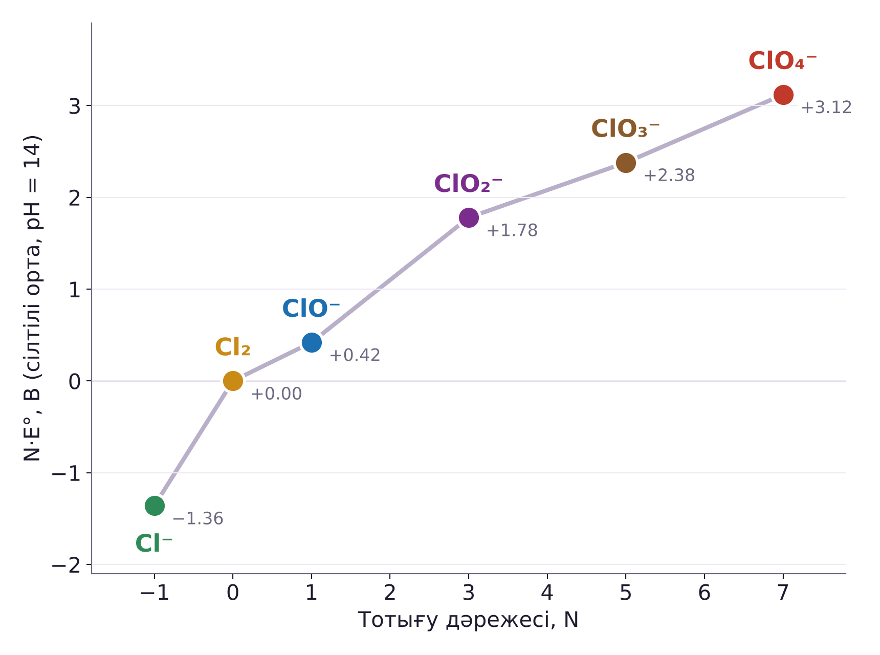
Тапсырмалар 2: хлордың Фрост диаграммасы
Қай түр ең тұрақты? Неге?
1
Қай түрлер көршілеріне қатысты диспропорцияланады (дөңес нүктелер)?
2
Көлбеу арқылы E°(ClO₄⁻/Cl⁻) мәнін табыңыз
3
ClO⁻ нүктесі Cl⁻ мен ClO₃⁻ нүктелерін қосатын түзуге қатысты қай жерде жатыр? Қорытынды жасаңыз
4
Нүктелердің координаталарын Латимер мәндерінен (0,37; 0,30; 0,68; 0,42; 1,36) өзіңіз есептеп шығыңыз
5
Notes:
Диаграмма хлордың сілтілі ортадағы Латимер мәндерінен құрылған (Cl₂-ден бастап N·E° мәндерін қосып шығамыз). Студенттер алдымен Фрост бойынша жауап беріп, кейін Латимер есебімен салыстырсын. Жауаптары презентация соңында.

Slide 15
Пурбэ диаграммасы
03
E–pH картасы: тұрақтылық аймақтары, коррозия, тәжірибе
Notes:
Пурбэ диаграммасы pH-ты ескереді, сондықтан нақты жағдайларға (су, топырақ, өндіріс) болжам жасауға ыңғайлы.

Slide 16
Пурбэ диаграммасы: осьтер мен сызықтар
x осі — pH: ортаның қышқылдығы
y осі — E, В: ортаның тотықтырғыштық күші (жоғары — тотықтырғыш, төмен — тотықсыздандырғыш)
Әр аймақ — сол жағдайда тұрақты түр
Сызық — екі түр тепе-теңдікте тұратын шекара
Көлденең сызық: тек e⁻
Тік сызық: тек H⁺ / OH⁻
Mn²⁺ + 2e⁻ → Mn; E pH-қа тәуелсіз
Mn²⁺ + 2OH⁻ → Mn(OH)₂↓; ТТР емес
Көлбеу сызық: e⁻ және H⁺
Судың тұрақтылық шекаралары
MnO₄⁻ + 8H⁺ + 5e⁻ → Mn²⁺ + 4H₂O; көлбеуі −0,059·m/n = −0,094 В/pH
Жоғарғы: O₂/H₂O, E = 1,23 − 0,059·pH; төменгі: H⁺/H₂, E = −0,059·pH
Notes:
Пурбэ диаграммасы — карта. x осі — pH, y осі — потенциал (ортаның тотықтырғыштық күші). Әр аймақ — сол жағдайда тұрақты түр. Сызық түрі реакцияда не қатысатынын көрсетеді: тек электрон (көлденең), тек H⁺ (тік) немесе екеуі де (көлбеу). Көк үзік сызықтардың арасы — судың тұрақтылық аймағы.

Slide 17
Күрделі есеп: Fe₂O₃/Fe²⁺ сызығының теңдеуі
Схема: Fe₂O₃ + 6H⁺ + 2e⁻ → 2Fe²⁺ + 3H₂O; Δ_{f}G°: Fe²⁺ −86,3; H₂O −237,1; Fe₂O₃ −742,2 кДж/моль
1
Жартылай реакция
n = 2 электрон, m = 6 протон, сондықтан сызық көлбеу болады
2
E° табу
ΔG° = 2(−86,3) + 3(−237,1) − (−742,2) = −141,7 кДж; E° = −ΔG°/(nF) = 141 700 / (2·96 485) = 0,73 В
3
Нернст
E = 0,73 + (0,059/2)·lg([H⁺]⁶ / [Fe²⁺]²)
4
Түрлендіру
E = 0,73 − 0,177·pH − 0,059·lg[Fe²⁺] (көлбеуі −0,059·6/2 = −0,177 В/pH)
5
[Fe²⁺] = 10⁻⁶ М
E = 0,73 + 0,354 − 0,177·pH = 1,08 − 0,177·pH
6
Тексеру
pH = 4 болса, E = 0,37 В — диаграммадағы Fe²⁺/Fe₂O₃ шекарасымен сәйкес (келесі слайд)
Notes:
Пурбэ диаграммасындағы әр сызық осылай шығарылады. Коррозия зерттеулерінде ион концентрациясы 10⁻⁶ М деп алынады: одан аз ерісе, металл «коррозияланбайды» деп есептеледі.

Slide 18
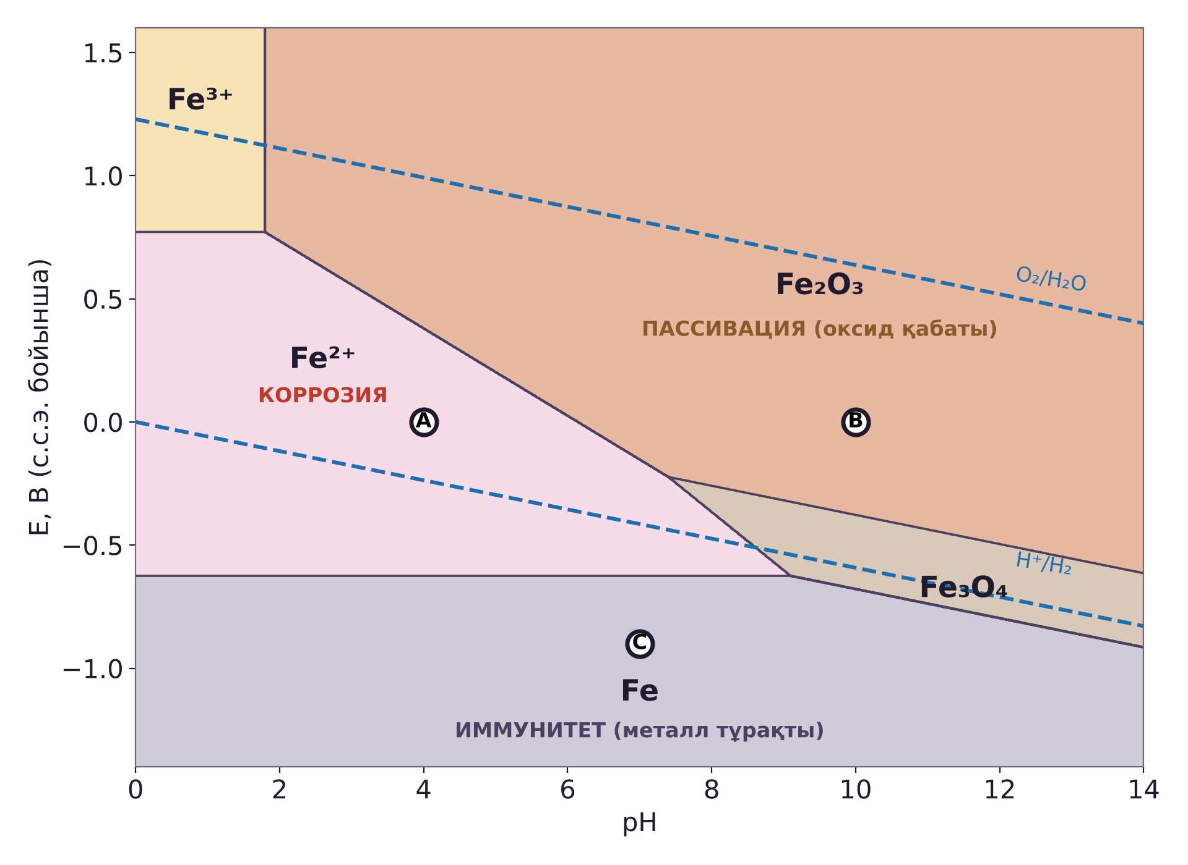
Темірдің Пурбэ диаграммасы және коррозия
A · pH 4, E = 0,0 В
Fe²⁺ аймағы: темір ериді, яғни коррозия
B · pH 10, E = 0,0 В
Fe₂O₃ аймағы: бетінде оксид қабаты, яғни пассивация
C · pH 7, E = −0,9 В
Fe аймағы: металл тұрақты, яғни иммунитет
Протекторлық қорғаныс: Fe-ді Zn-мен (E° = −0,76 В) жалғасақ, Fe потенциалы −0,62 В-тан төмен түседі, сондықтан коррозия тоқтайды
25 °C, иондар активтілігі 10⁻⁶ М; Fe(OH)₂ және HFeO₂⁻ ескерілмеген (жеңілдетілген)
Notes:
Коррозия аймағы — металл ионға айналып еритін аймақ; пассивация — бетінде қорғаныш оксид қабаты түзілетін аймақ; иммунитет — металдың өзі тұрақты аймақ. Протекторлық қорғаныс: болатты мырышпен жалғасақ, оның потенциалы иммунитет аймағына қарай төмендейді.

Slide 19
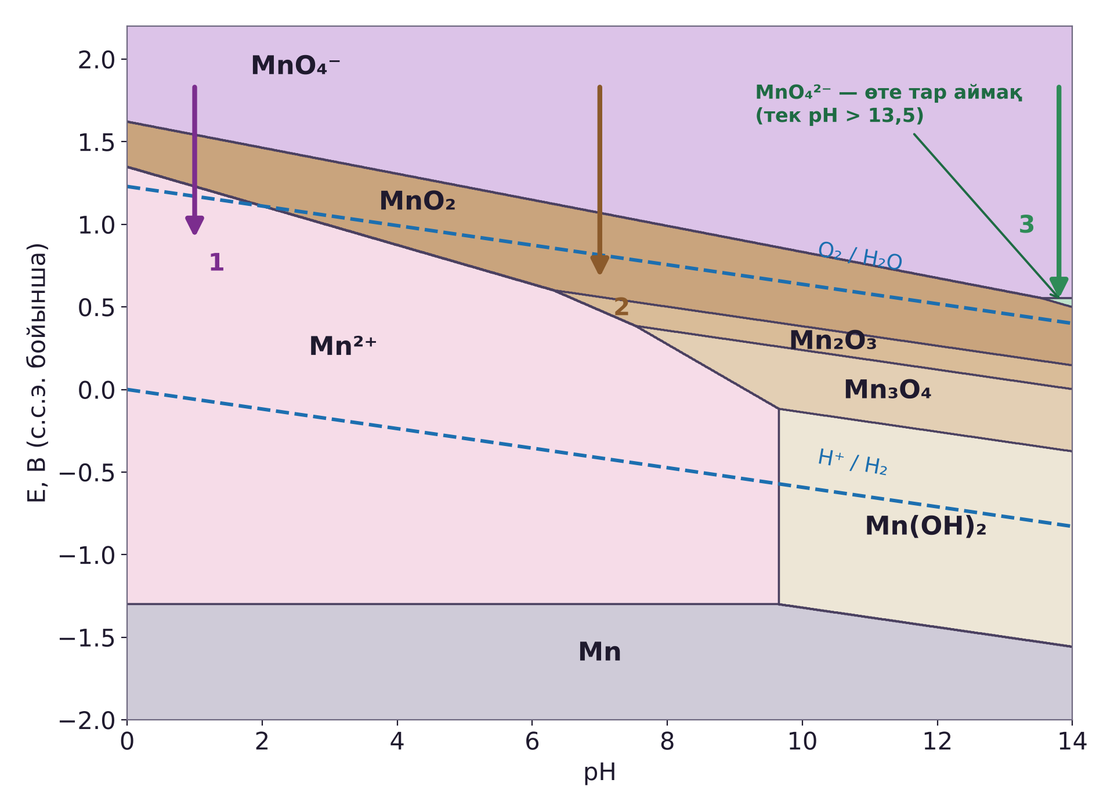
Марганецтің Пурбэ диаграммасы және KMnO₄ тәжірибесі
1 · pH ≈ 1
MnO₄⁻ аймағынан Mn²⁺ аймағына дейін түседі, сондықтан ерітінді түссізденеді
2 · pH ≈ 7
Mn²⁺-ге жетпей, MnO₂ аймағында тоқтайды, сондықтан қоңыр тұнба түзіледі
3 · pH ≈ 14
MnO₄²⁻ — өте сілтілі ортадағы тар аймақ, сондықтан жасыл түс; Na₂SO₃ артық болса, MnO₂-ге дейін барады
MnO₄⁻ O₂/H₂O сызығынан жоғары, сондықтан KMnO₄ суды баяу тотықтырады
25 °C, иондар активтілігі 10⁻⁴ М; Mn³⁺ және HMnO₂⁻ ескерілмеген (жеңілдетілген)
Notes:
Na₂SO₃ ерітіндінің потенциалын төмендетеді, сондықтан біз диаграммада MnO₄⁻ аймағынан төмен қарай «түсеміз». Қай аймаққа түсетініміз pH-қа байланысты. MnO₄⁻ аймағы O₂/H₂O сызығынан жоғары жатыр, яғни KMnO₄ суды термодинамикалық тұрғыдан тотықтыра алады, бірақ бұл өте баяу жүреді. Сондықтан ерітіндіні қою шыны ыдыста сақтайды.

Slide 20
Тапсырмалар 3: Пурбэ диаграммасы
Mn сызығы
MnO₂ + 4H⁺ + 2e⁻ → Mn²⁺ + 2H₂O (E° = 1,23 В) шекарасының теңдеуін [Mn²⁺] = 10⁻⁴ М үшін шығарыңыз
1
Су сызығы
O₂ + 4H⁺ + 4e⁻ → 2H₂O (E° = 1,23 В, p(O₂) = 1 атм) сызығының теңдеуін шығарыңыз. Көлбеуі қандай?
2
Темір
Темірдің Пурбэ диаграммасы бойынша күйін анықтаңыз: (pH 1; +1,0 В), (pH 6; −0,3 В), (pH 12; −0,2 В), (pH 10; −1,0 В)
3
Түсіндіріңіз
Неге KMnO₄ ерітіндісі термодинамикалық тұрақсыз болса да, айлар бойы сақталады?
4
Notes:
Жауаптары презентация соңында.

Slide 21
Қорытынды және жауаптар
04
Салыстыру, формулалар, тапсырмалардың жауаптары
Notes:
Соңғы бөлім.

Slide 22
Үш диаграмманы салыстыру
 | Латимер | Фрост | Пурбэ
Осьтер | Осьсіз, ТД тізбегі | x: ТД (N); y: N·E° | x: pH; y: E
Не көрсетеді | Көршілес жұптардың E° | Түрлердің салыстырмалы тұрақтылығы | Тұрақтылық аймақтары
Не үшін қолданамыз | Кез келген жұптың E°-ы, диспропорциялану | Ең тұрақты ТД, тотықтырғыш күші | Коррозия, гидрометаллургия, судағы түрлер
Mn мысалы | MnO₄²⁻ қышқылда тұрақсыз | Mn²⁺ ең тұрақты (pH = 0) | pH ≈ 7 кезінде MnO₂ түзіледі
Үшеуі де бір деректен, яғни E° мәндерінен, құрылады.
Notes:
Қорытынды: Латимер — есептеуге ыңғайлы, Фрост — тұрақтылықты көзбен көруге ыңғайлы, Пурбэ — нақты жағдайға (pH) байланысты болжам жасауға ыңғайлы. Пурбэ диаграммасы коррозия, гидрометаллургия және геохимия салаларында кеңінен қолданылады.

Slide 23
Негізгі формулалар: жадынама
Латимер
Диспропорциялану
Фрост
E° = Σn_{i}E°_{i} / Σn_{i}
E°_{оң} > E°_{сол}
y = N·E°; E° = Δy / ΔN
көршілес емес жұптың E°
түр тұрақсыз, ыдырайды
көлбеу = жұптың E°
Пурбэ көлбеуі
Гиббс энергиясы
Судың шекаралары
ΔE/ΔpH = −0,059·m/n
ΔG° = −nFE°
E = 1,23 − 0,059·pH; E = −0,059·pH
m — H⁺, n — e⁻ саны
ΔG° қосылады, E° қосылмайды
O₂/H₂O және H⁺/H₂
Notes:
Диаграммалардың бәрі осы алты қатынасқа негізделген.

Slide 24
Жауаптар 1: Латимер диаграммасы
(а) E° = (4·1,49 + 1,60 + 1,07)/6 = 8,63/6 = 1,44 В; (б) Br₂: 1,07 < 1,60, тұрақты
(ә) HBrO: 1,60 > 1,49, диспропорцияланады: 5HBrO → BrO₃⁻ + 2Br₂ + H⁺ + 2H₂O
1
E°(Cu⁺/Cu) = 2·0,34 − 0,15 = 0,53 В
Оң жақ 0,53 > сол жақ 0,15, сондықтан Cu⁺ диспропорцияланады: 2Cu⁺ → Cu²⁺ + Cu
2
n: +6→+4 (2), +4→+3 (1), +3→+2 (1); E° = (2·2,26 + 0,95 + 1,51)/4
E° = 6,98 / 4 = 1,75 В
3
MnO₂: оң жақ (MnO₂/Mn³⁺) 0,95 < сол жақ (MnO₄²⁻/MnO₂) 2,26
Диспропорцияланбайды: MnO₂ тұрақты (Фростта «ойыста» жатыр)
4

Slide 25
Жауаптар 2–3: Фрост және Пурбэ
Ең тұрақты: Cl⁻ (ең төменгі нүкте); дөңес: Cl₂, ClO₂⁻
E°(ClO₄⁻/Cl⁻) = (3,12 + 1,36)/8 = 0,56 В; ClO⁻ түзуден жоғары, сондықтан ClO₃⁻ + Cl⁻ түзеді
2
E = 1,23 − 0,118·pH − 0,0295·lg[Mn²⁺]
[Mn²⁺] = 10⁻⁴ М: E = 1,35 − 0,118·pH
3.1
E = 1,23 + (0,059/4)·lg[H⁺]⁴
E = 1,23 − 0,059·pH; көлбеуі −0,059 В/pH (m = n = 4)
3.2
(pH 1; +1,0) → Fe³⁺; (pH 6; −0,3) → Fe²⁺, коррозия
(pH 12; −0,2) → Fe₂O₃, пассивация; (pH 10; −1,0) → Fe, иммунитет
3.3
MnO₄⁻ аймағы O₂/H₂O сызығынан жоғары: суды тотықтыруы термодинамикалық мүмкін
Бірақ реакция өте баяу (кинетика), сондықтан ерітінді қою шыны ыдыста айлар бойы сақталады
3.4
Notes:
2-тапсырманың 5-сұрағы: N·E° мәндері Cl₂-ден (0) бастап есептеледі: Cl⁻ = −1,36; ClO⁻ = 0,42; ClO₂⁻ = 0,42 + 2·0,68 = 1,78; ClO₃⁻ = 1,78 + 2·0,30 = 2,38; ClO₄⁻ = 2,38 + 2·0,37 = 3,12.

Slide 26
Әдебиеттер
Housecroft C. E., Sharpe A. G. Inorganic Chemistry. 5th ed. Pearson, 2018 (8-тарау: тотығу-тотықсыздану, Латимер мен Фрост диаграммалары).
Weller M., Overton T., Rourke J., Armstrong F. Inorganic Chemistry (Atkins). 7th ed. Oxford University Press, 2018.
Ахметов Н. С. Общая и неорганическая химия. М.: Высшая школа.
Bard A. J., Parsons R., Jordan J. Standard Potentials in Aqueous Solution. IUPAC; Marcel Dekker, 1985.
Pourbaix M. Atlas of Electrochemical Equilibria in Aqueous Solutions. 2nd ed. NACE, 1974.
Atkins P., de Paula J. Physical Chemistry. Oxford University Press (электрохимия тарауы).
Clayden J., Greeves N., Warren S. Organic Chemistry. 2nd ed. Oxford University Press, 2012 (органикалық тотығу реакциялары).
Notes:
Стандартты потенциалдар Bard–Parsons–Jordan анықтамалығы мен Housecroft оқулығынан алынды. Пурбэ диаграммалары стандартты Гиббс энергиялары бойынша 25 °C үшін есептелді.

Slide 27
Назарларыңызға рахмет!
Сұрақтарыңызды қойыңыз
Келесі дәріс: ТТР теңдеулерін жартылай иондық әдіспен теңестіру

